Slide 1
INTRODUÇÃO A BANCO DE DADOS

Slide 2
CONTEUDO
01
02
03
DEFINIÇÃO
TIPOS DE BANCO DE DADOS
Conceitos de SGBD

Slide 3
01
DEFINIÇÃO

Slide 4
DEFINIÇÃO
Um banco de dados é uma coleção organizada de dados que permite o
armazenamento, a manipulação e a recuperação eficiente de informações. Os
bancos de dados são usados em diversas aplicações, desde sistemas de
informação empresariais até aplicativos móveis.

Slide 5

Em outras palavras…
Um banco de dados é como um armário organizado onde guardamos informações importantes. Ele serve para armazenar dados, procurar informações rapidamente e fazer alterações quando necessário. Por exemplo, um aplicativo de celular pode usar um banco de dados para guardar os nomes e telefones dos usuários.

Slide 6
EXEMPLOS
01
02
03
REDES SOCIAIS
E-COMMERCE
Sistemas de bibliotecas
Armazenam informações de usuários, postagens e interações.
Jupiter is a gas giant and the biggest in the Solar System
Controlam acervos, empréstimos e devoluções.

Slide 7
02
TIPOS DE BANCO DE DADOS

Slide 8
Bancos de Dados Relacionais
Os bancos de dados relacionais armazenam dados em tabelas, que possuem colunas (atributos) e linhas (registros). Cada tabela representa uma entidade e é possível relacionar essas entidades por meio de chaves primárias (identificadores únicos em uma tabela) e chaves estrangeiras (referências a outras tabelas).

Slide 9
EXEMPLOS
01
02
03
MySQL
PostgreSQL
Microsoft SQL Server
SQL é a linguagem usada para criar, manipular e consultar dados em bancos de dados relacionais.

Slide 10
Bancos de Dados NoSQL
Bancos de dados NoSQL são projetados para lidar com grandes volumes de dados não estruturados ou semi-estruturados, oferecendo maior flexibilidade que os relacionais. Eles não exigem um esquema fixo e são mais fáceis de escalar horizontalmente.

Slide 11
EXEMPLOS
01
02
03
MongoDB
Cassandra
Neo4j
Baseado em documentos
Baseado em colunas
Baseado em grafos

Slide 12
OUTROS TIPOS DE BANCO DE DADOS
01
02
Bancos de Dados em Nuvem
Bancos de Dados Orientados a Objetos
Oferecem serviços de banco de dados na nuvem.
Exemplos:
Amazon RDS
Google Cloud SQL
Armazenam dados como objetos, da mesma forma que são manipulados na programação orientada a objetos. Isso facilita o mapeamento direto entre código e dados.
Exemplos:
db4o
ObjectDB

Slide 13
03
Conceitos de SGBD (Sistema de Gerenciamento de Banco de Dados)

Slide 14
DEFINIÇÃO
Um SGBD é um software que permite a criação, manipulação e administração de
bancos de dados. Ele fornece ferramentas para garantir a integridade, segurança e
eficiência no acesso aos dados.

Slide 15
Principais funções de um SGBD
• Definição de dados: Criação de estruturas para armazenar dados.
• Manipulação de dados: Inserção, atualização, exclusão e consulta de
dados.
• Controle de acesso: Gerenciamento de permissões de usuários.
• Backup e recuperação: Proteção de dados contra perdas.

Slide 16
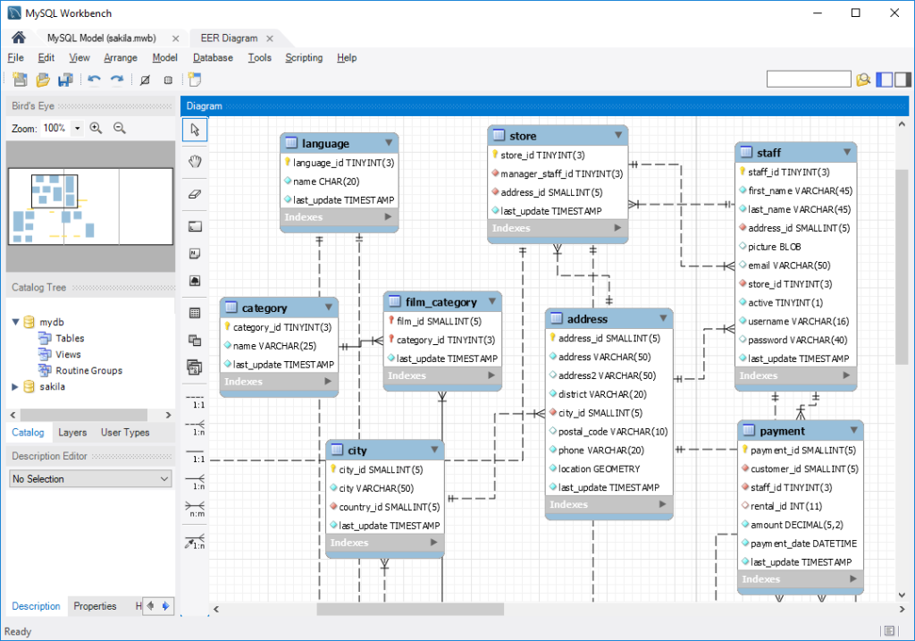
MYSQL WORKBENCH

Slide 17
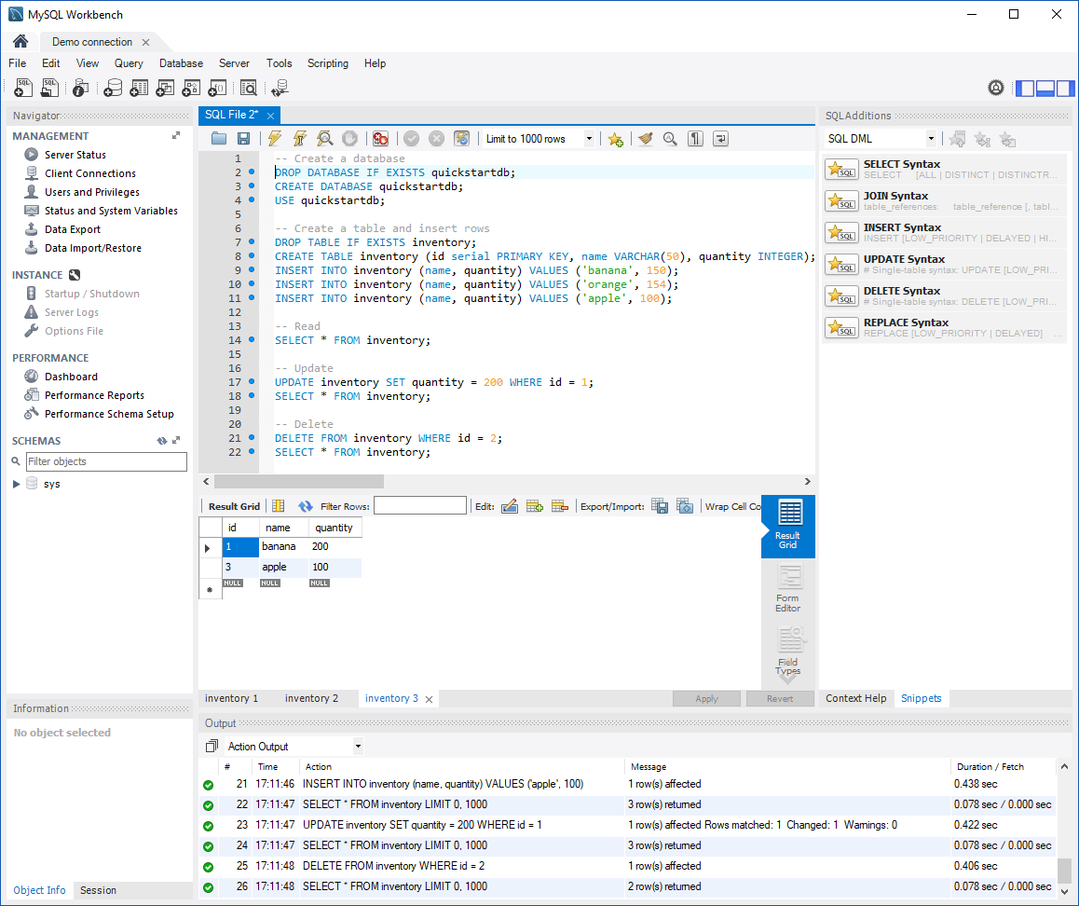

Slide 18
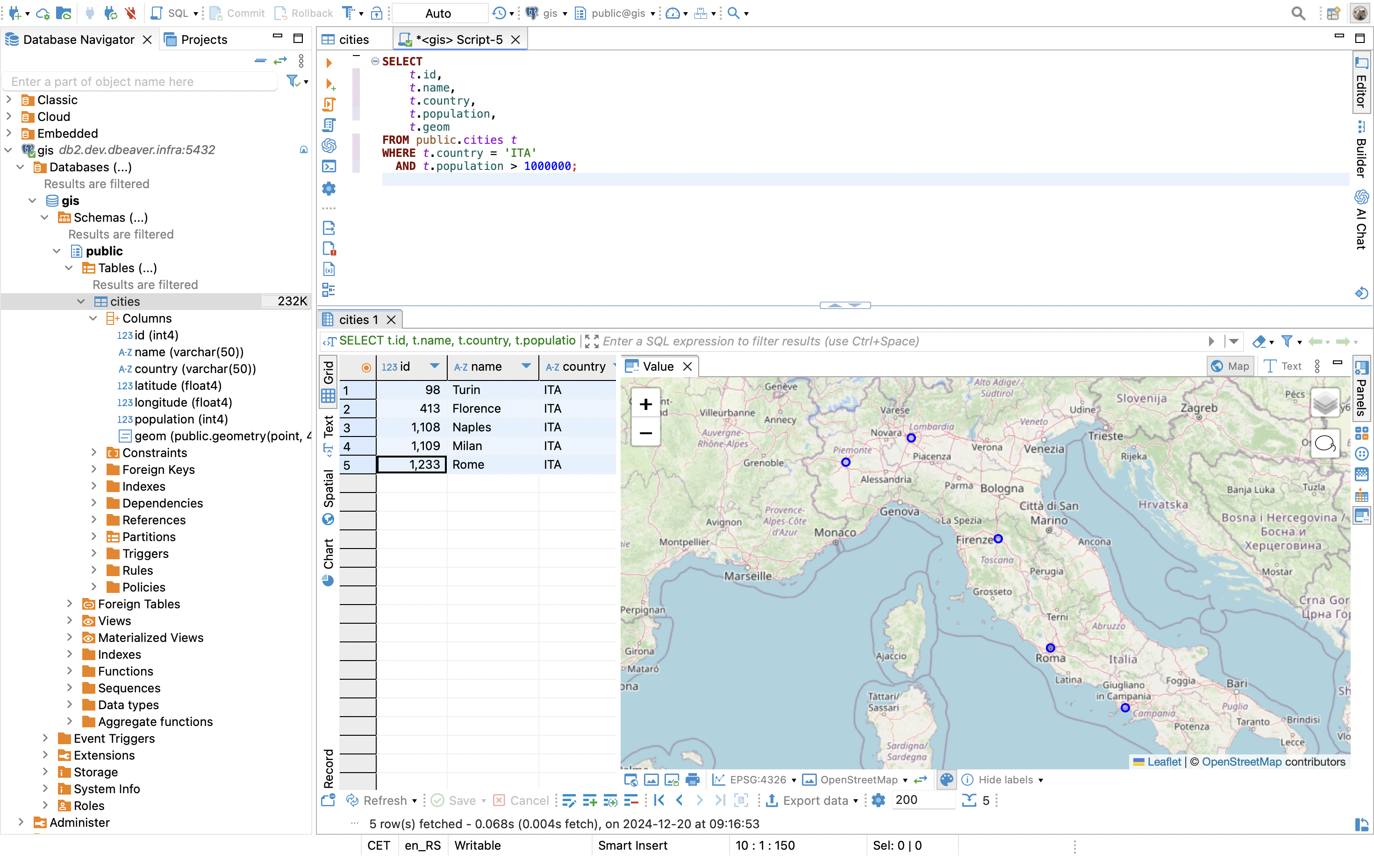
DBEAVER

Slide 19
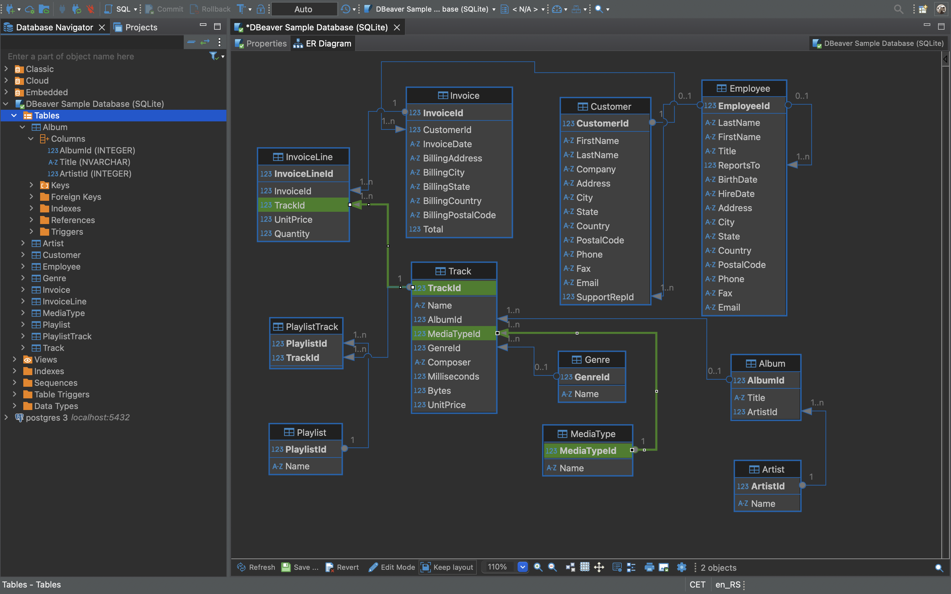

Slide 20
OBRIGADO!
Please keep this slide for attribution

